Slide 1
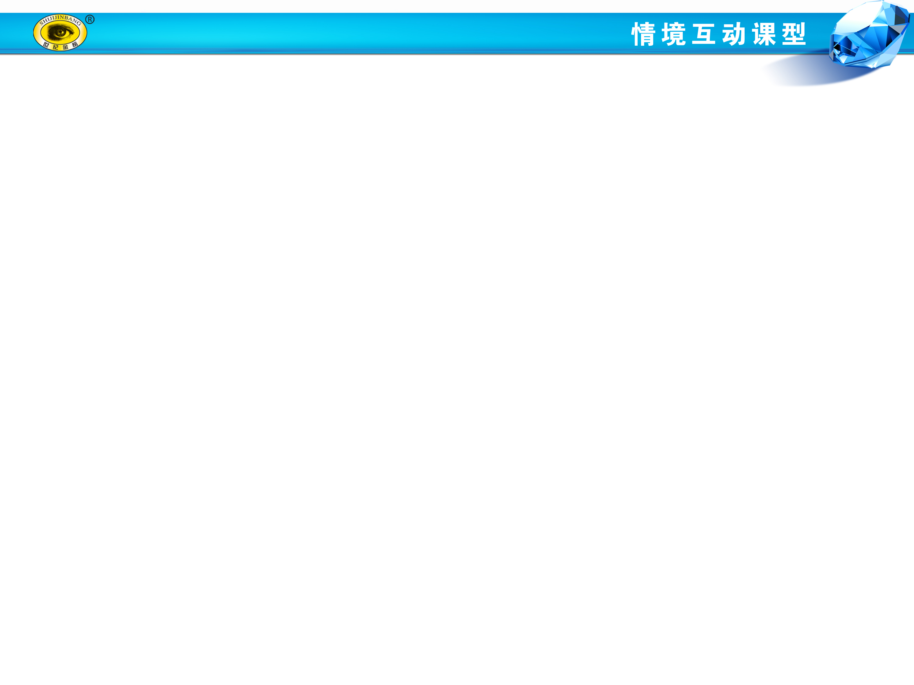
第3课时 物质的量在化学方程式计算中的应用

Slide 2
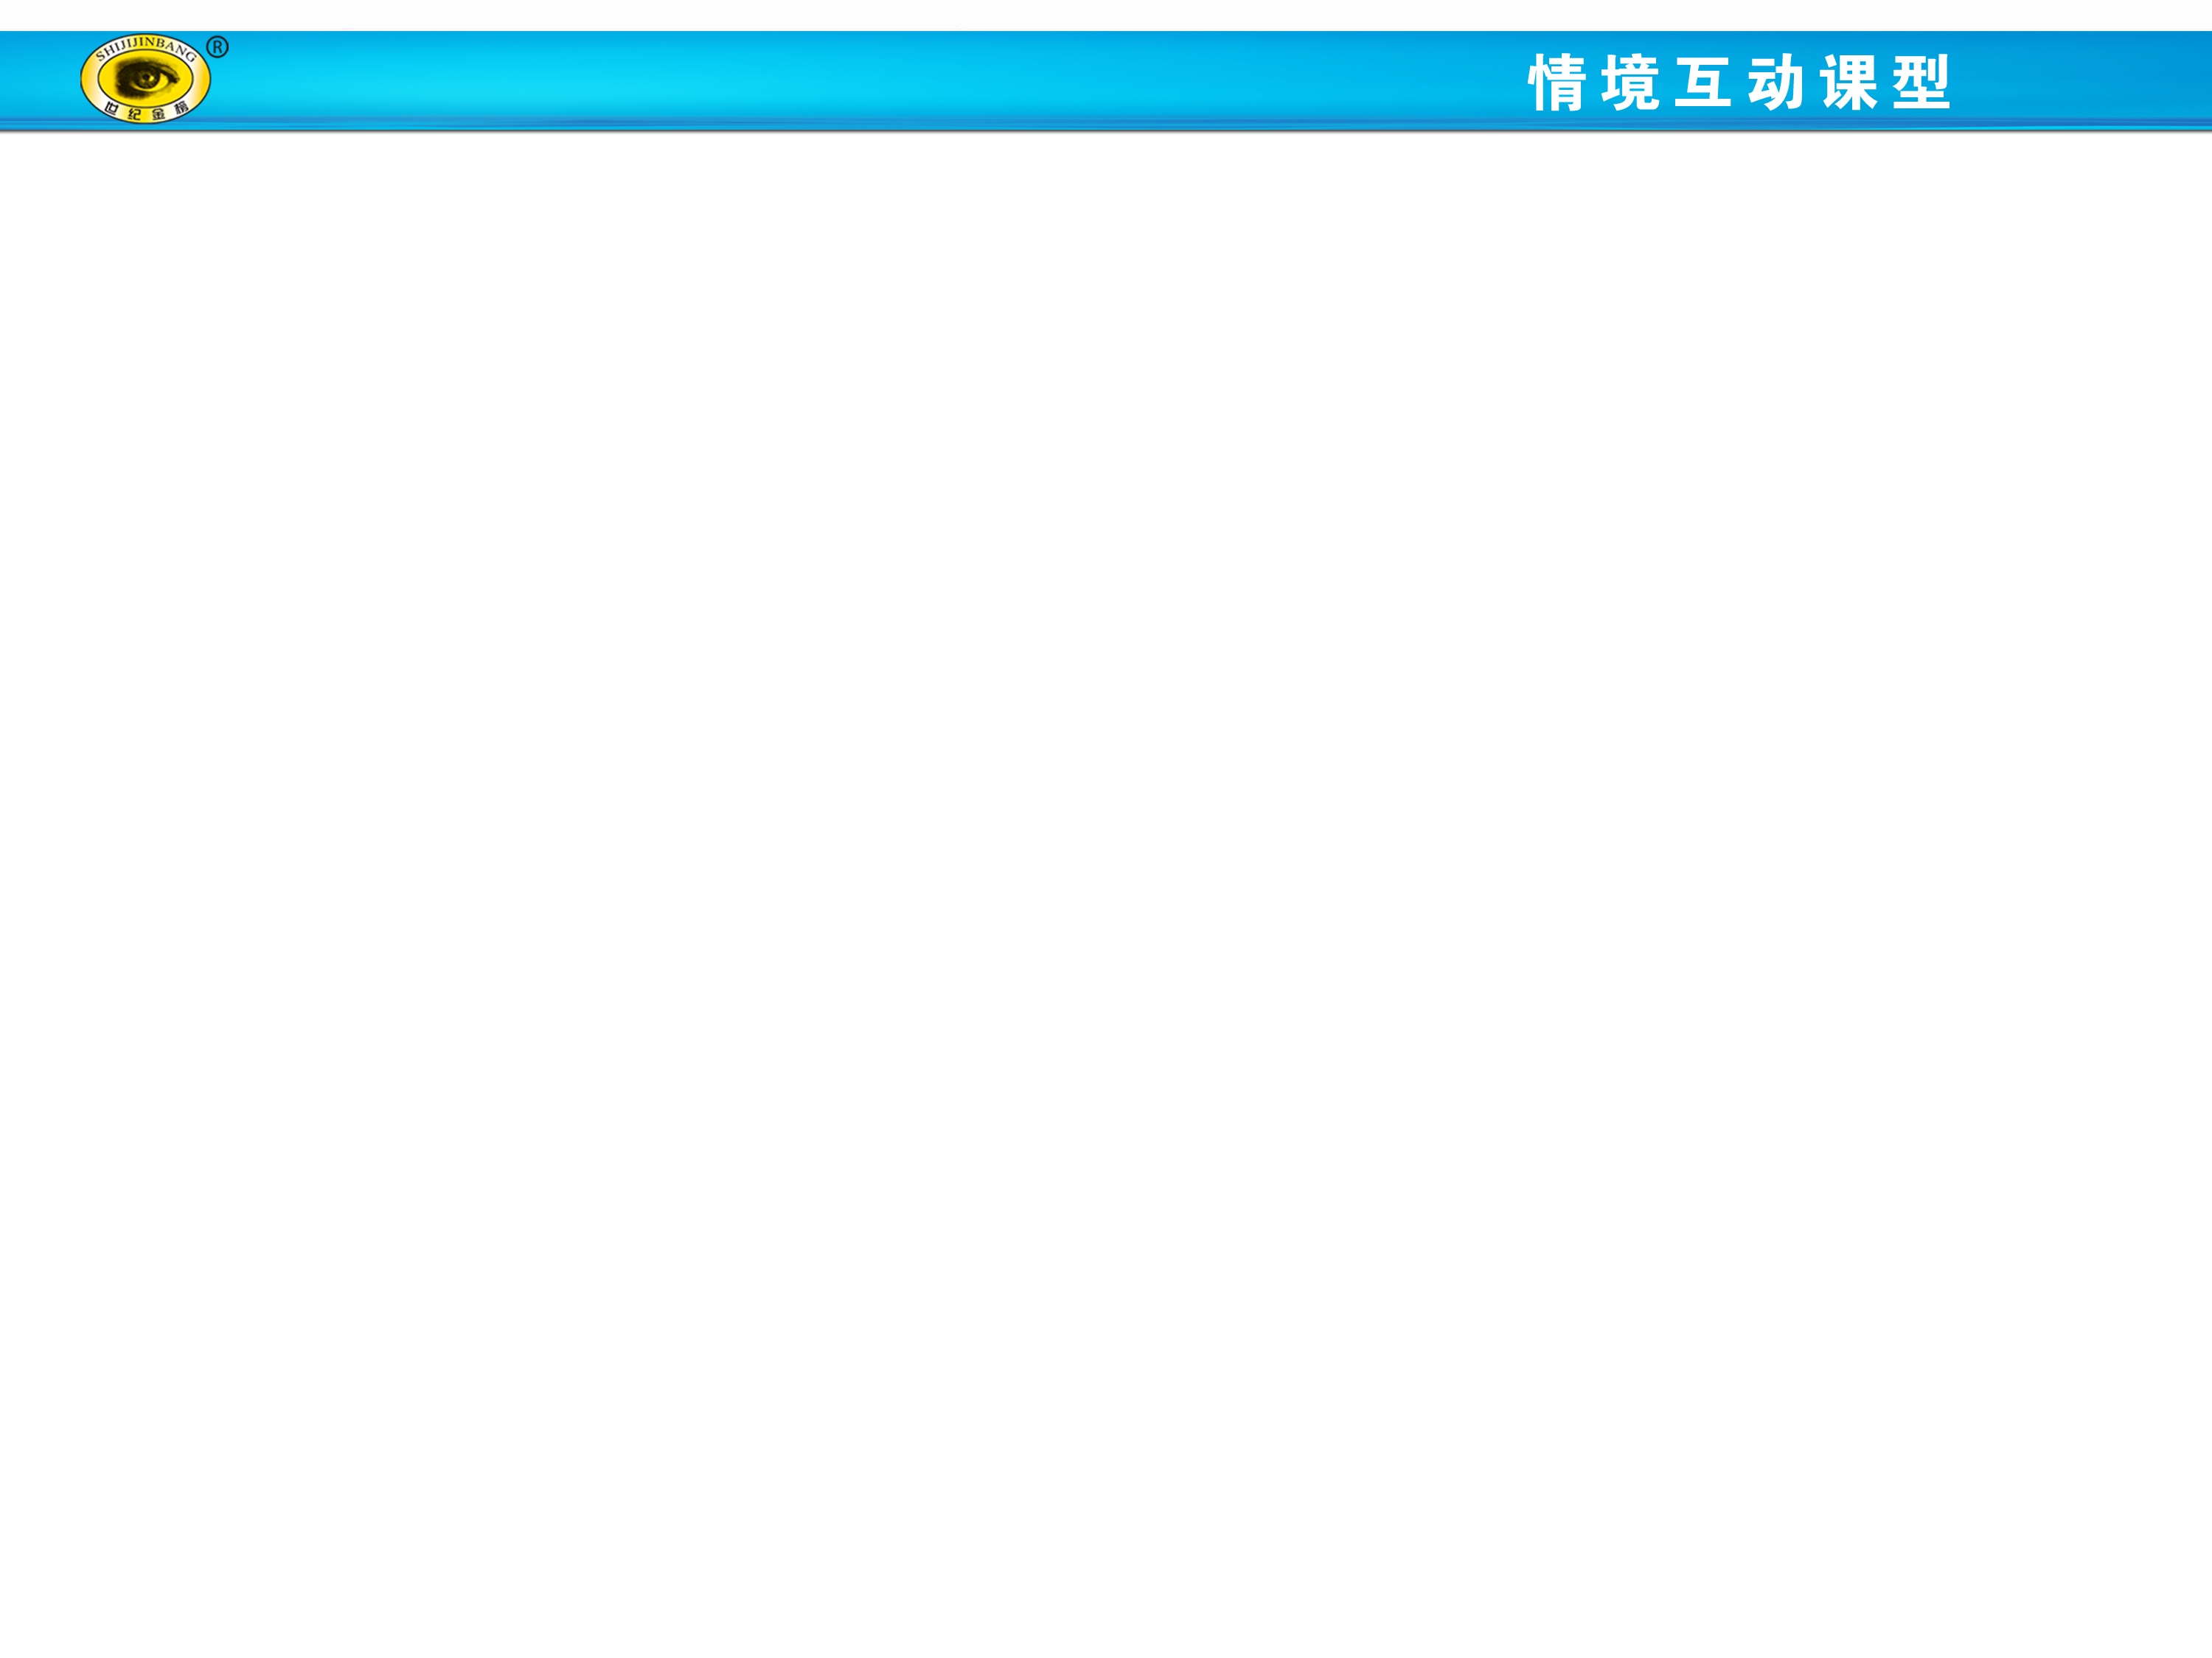

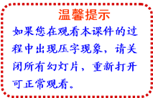
物质的量的桥梁网络
m
N
n
V
c
_{B}
既然化学反应中各物质的质量之间符合一定的关
系，那么，化学反应中构成各物质的粒子数之间、物质的量之间是否也遵循一定的关系呢?能不能把
物质的量也应用于化学方程式的计算呢?

Slide 3

1.掌握物质的量、物质的量浓度、气体摩尔体积应用于化学方程式的计算方法和格式。（重点）
2.加深对物质的量、物质的量浓度、气体摩尔体积等概念的理解，及对化学反应规律的认识。

Slide 4



体会课堂探究的乐趣，
汲取新知识的营养，
让我们一起 吧！
走
进
课
堂

Slide 5
物质的量用于化学方程式的计算原理
物质的量用于化学方程式的计算原理
点燃
H₂ ＋ Cl₂
2HCl
化学计量数之比 1 ： 1 ： 2
微粒个数之比 1 ： 1 ： 2
扩大倍数 1×6.02×10²³ ：1×6.02×10²³ ： 2×6.02×10²³
物质的量之比 1mol ： 1mol ： 2mol
相同条件下气体体积比 1体积 ： 1体积 ： 2体积
1.化学计量数之比＝粒子数之比＝物质的量之比
2.对于气体,在同温同压下,化学计量数之比＝气体的体积之比

Slide 6
物质的量与其他物理量的联系
物质的量与其它物理量之间的联系
体 积 (V)
÷22.4L/m
×22.4L/m
÷ M
× N_{A}
微 粒 个 数
(N)
质 量
(m)
物 质 的 量
(n)
M ×
N_{A} ÷
÷ V(aq)
× V(aq)
浓 度 (c)
物质的量是联系各物理量的纽带，可以简便的进行
各量之间的转换。

Slide 7
利用化学方程式的算步骤
根据化学方程式进行计算的基本步骤：
（1）设：设未知数
（2）写：写出相应的化学方程式
（3）找：找出已知物质与所求物质的定量关系
（4）列：列出比例式
（5）解：解上述含未知数的比例式
（6）答：简明地写出答案

Slide 8
物质的量在化学方程式计算中的应用
【例题分析】
【例题1】把6.5gZn放入足量盐酸中，Zn完全反应。
计算：
（1）6.5 g Zn的物质的量；
（2）参加反应的HCl的物质的量；
（3）生成H₂的体积（标准状况下）。

Slide 9
物质的量在化学方程式计算中的应用
6
.
m
(
Z
n
)
5
g
解:（1）
n
(
Z
n
)
=
=
0
.
=
1
m
o
l
M
(
Z
n
)
g
.
6
5
m
o
l
¹
⁻
（2）
Zn + 2HCl ==== ZnCl₂ + H₂↑
1
2
1
0.1mol
n(HCl)
n(H₂)
1
0.1 mol
1
0.1 mol
=
=
2
n(HCl)
1
n(H₂)
n(HCl)= 0.2 mol
n(H₂)= 0.1 mol
（3）V(H₂)=n(H₂)×V_{m}=0.1 mol×22.4 L·mol⁻¹=2.24 L

Slide 10
物质的量在化学方程式计算中的应用
答：（1）6.5 g Zn的物质的量是0.1 mol；
（2）有0.2 mol HCl参加了反应；
（3）在标准状况下生成H₂的体积是2.24 L。

Slide 11
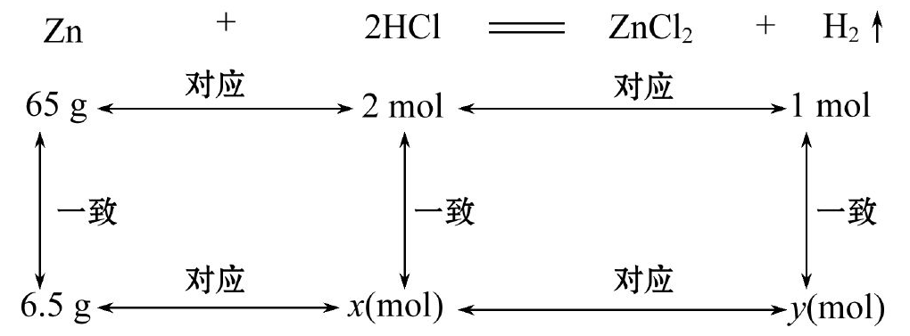
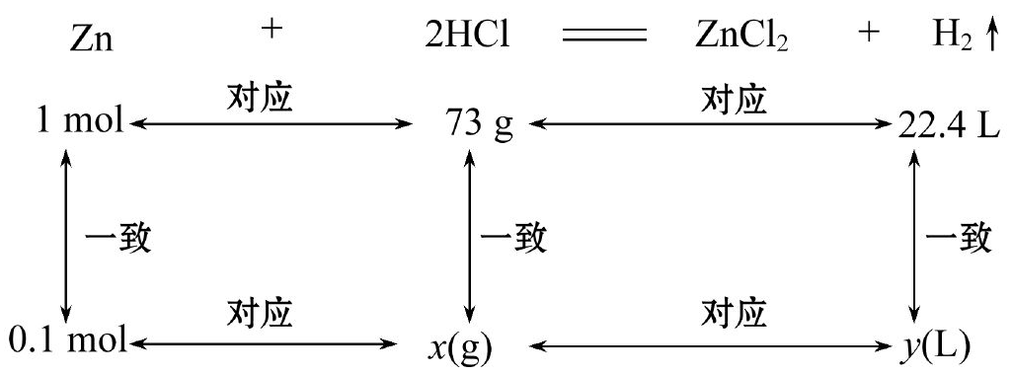
物质的量在化学方程式计算中的应用
锌与盐酸反应中的各物质之间量的关系
横（量）相当，竖（单位）相同

Slide 12
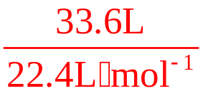
物质的量在化学方程式计算中的应用
【例题2】在 500 mL NaOH 溶液中加入足量铝粉，反应完全后共收集到标准状况下的气体 33.6 L，该 NaOH 溶液的浓度为多少？
解：n(H₂)= =1.5mol
2Al+2NaOH+2H₂O====2NaAlO₂+3H₂↑
3
n(NaOH) 1.5mol
2
n(NaOH)
=
n(NaOH)=1.0mol
3
1.5mol
c(NaOH)=2.0mol·L⁻¹
答： NaOH 溶液的浓度为2.0mol·L⁻¹。

Slide 13
物质的量在化学方程式计算中的应用
【练习】用一定量的Fe与足量的1mol·L⁻¹的H₂SO₄
溶液反应来制取H₂。若要制得2.24 L H₂(标准状况
下)，试计算：
（1）参加反应的Fe的质量。
（2）反应过程中，转移电子的物质的量。
解:(1) Fe + H₂SO₄ ==== FeSO₄ + H₂↑
56g 22.4L
m(Fe) 2.24L
56g
22.4L
m(Fe)=5.6g
m(Fe)
2.24L

Slide 14
物质的量在化学方程式计算中的应用
失2ｅ－，被氧化
(2) Fe + H₂SO₄ ==== FeSO₄ + H₂↑
得2ｅ－，被还原
通过分析反应可知：
Fe－－－－－ 2ｅ－
１ ２
n=３mol
1.5mol ｎ
答：(1)参加反应的Fe的质量为5.6g；
(２)反应过程中，转移电子的物质的量为３mol。

Slide 15
根据化学方程式计算的注意问题
根据化学方程式计算的注意问题
1
2
3
4
上下单位要统一，左右单位要对应
建议关系量、已知未知量都标单位，以便核对上下单位是否相同，防止出错。
左右相比列比例或交叉相乘列方程式
建议计算时尽量以求物质的量为桥梁。

Slide 16


1．化学方程式中各物质的化学计量数之比等于各物质的物质的量之比。
2．规范解题步骤。
3．根据化学方程式进行计算时，同种物质的单位要上下一致，其他有关物质的单位必须保持左右对应。

Slide 17

1.物质在相互反应时( )
A.它们的质量一定相等
B.它们的物质的量一定相等
C.它们的质量比等于方程式中化学计量数之比
D.它们的物质的量之比等于方程式中化学计量数之比
√

Slide 18
2.物质的量相等的Na、Mg、Al分别跟足量稀H₂SO₄反应，产生的氢气的物质的量之比为 ( )
A.1：l：l B.1：2：3
C.I：3：3 D.3：2：1
√

Slide 19
3.向500 mL NaOH溶液中投入10.8 g Al，二者恰好
完全反应后，计算：
(1)参加反应的NaOH的物质的量和溶液的物质的量
浓度。
(2)生成标准状况下H₂的体积。
【答案】
(1)参加反应的NaOH的物质的量为0.4 mol，NaOH
溶液的物质的量浓度为0.8 mol/L。
(2)生成标准状况下的H₂体积为13.44 L。

Slide 20
4.23g金属钠与水反应后得到500mL溶液，求：
（1）该溶液中溶质的物质的量浓度。
（2）反应后生成氢气的体积（标准状况下）。
【答案】
（1）该溶液中溶质的物质的量浓度为2mol·L⁻¹。
（2）生成的氢气在标准状况下体积为11.2L。

Slide 21
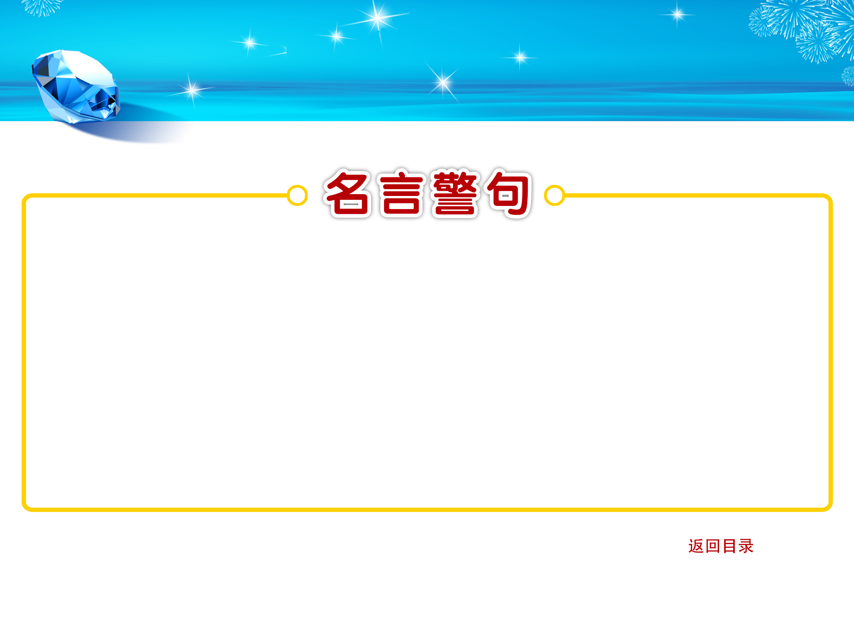
在最悲伤的时候,不能失去信念;在最幸福的时候，不能忘记挫折。
我们在上路的时候，一定要带上三件法宝：健壮的身体、丰富的知识和足够的勇气。

